Slide 1
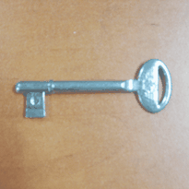

המפתח
השתלמות מעבדה מרץ 2017

Slide 2
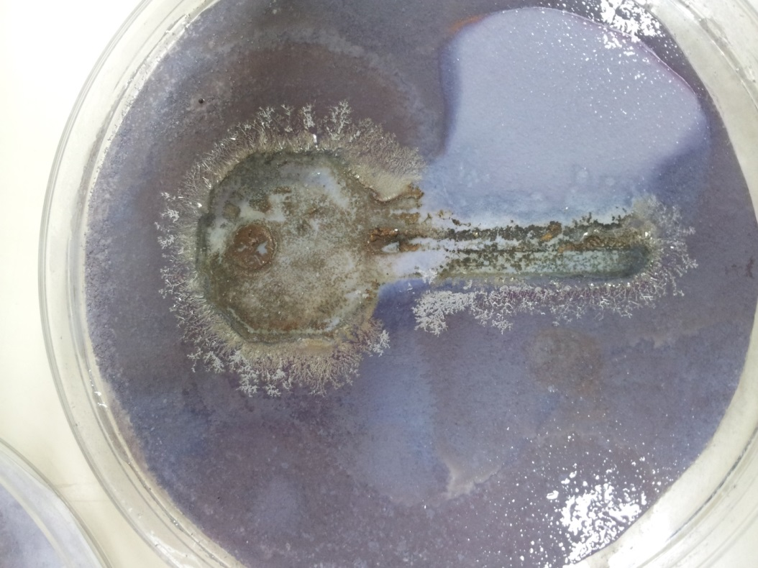
הכסף מדבר , הכסף מדבר ....

Slide 3
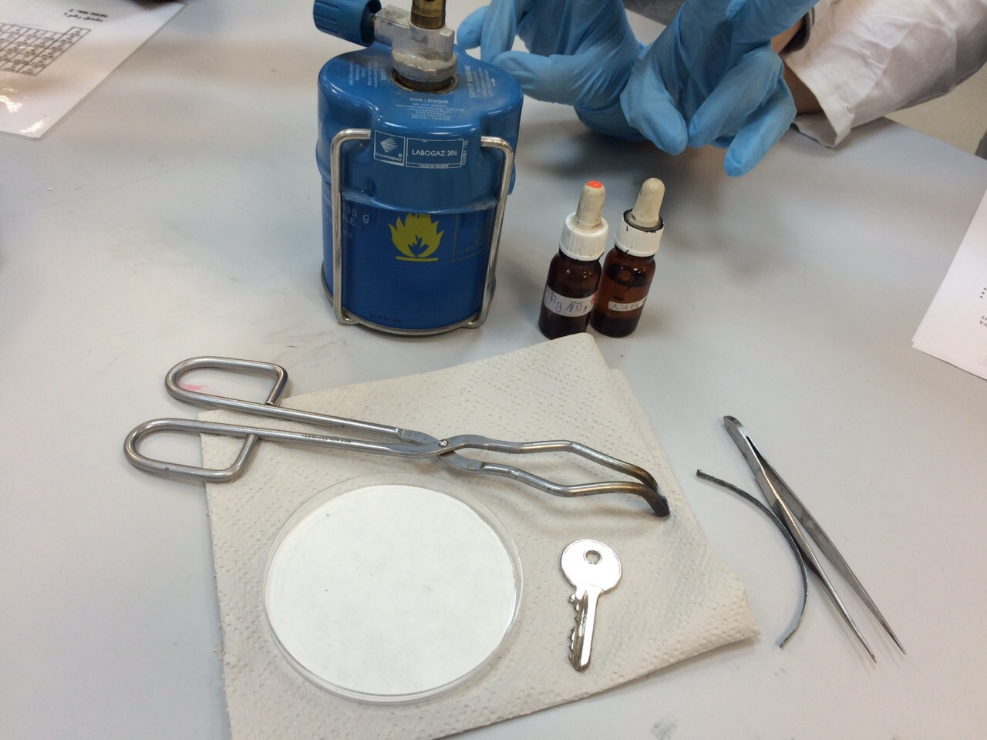
מערכת הניסוי

Slide 4
הוראות הניסוי
ודאו שבצלוחית יש נייר סינון עגול שמכסה את כולה.
טפטפו מבקבוק A מס' טיפות עד שהנייר יהיה ספוג כולו ונקזו את הנוזל העודף.
טפטפו מבקבוק B על הנייר. שימו לב למתרחש.
המשיכו בטפטוף חומר B עד שכל הנייר יכוסה בצורה אחידה. (בשלב הזה חשוב לדאוג שלא יהיו נוזלים עודפים על הנייר, ולהימנע מטלטול הצלוחית).
הניחו מפתח על הנייר.
החזיקו את פס המגנזיום באמצעות המתפס.
הדליקו את הגזייה וחממו את קצה המגנזיום עד שיוצת.
בשלב הזה – אין להסתכל ישירות על המגנזיום- מקדו את מבטכם לצד!
החזיקו את פס המגנזיום הבוער מעל לנייר עם המפתח עד לתום הבערה.
בעזרת המתפס – הסירו את המפתח מהנייר.
הוציאו את הנייר בזהירות מתוך הצלוחית - והניחו אותו לייבוש.

Slide 5
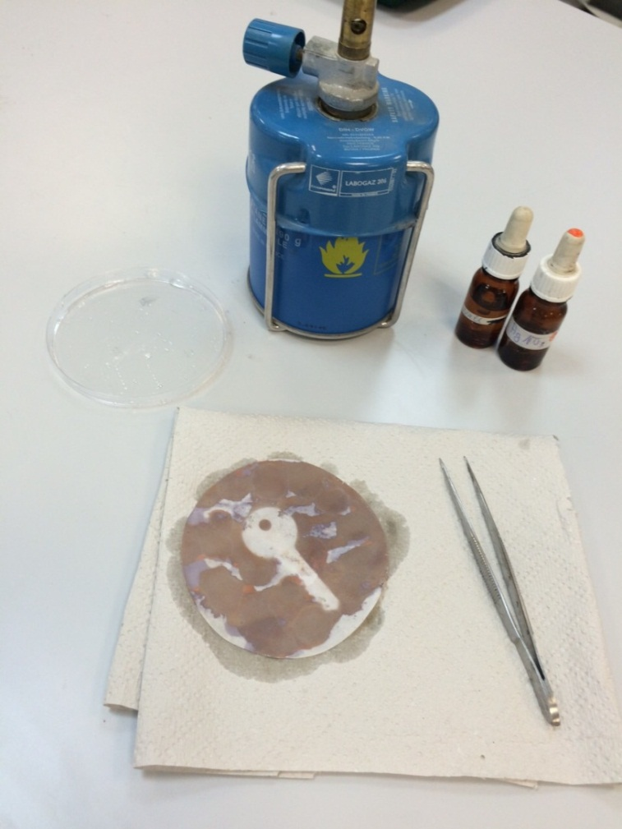
בסיום הניסוי

Slide 6
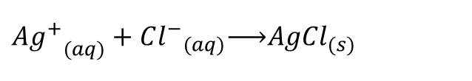
הסבר מדעי
ניסוי זה מתרחש בשני שלבים:
שלב א- שלב יצירת המשקע:
בשלב זה משתי תמיסות חסרות צבע מתקבל משקע לבן.
$$A{g^{+}}_{(aq)}+C{l^{−}}_{(aq)}\underset{→}{ }AgCl_{(s)}$$

Slide 7
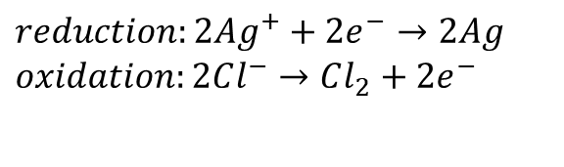
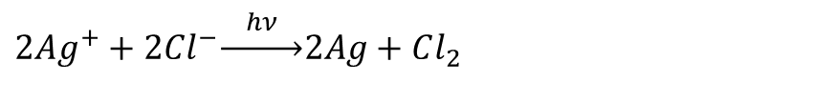
שלב ב- חמצון חיזור:
כסף כלורי מורכב מיוני כסף חיוביים ומיוני כלור שליליים.
כאשר כסף כלורי נחשף לקרינתUV מתרחשת תגובה בה כסף כלורי מתפרק ליסודותיו.
אנרגית האור האולטרה סגולה גורמת לתגובה פוטו כימית
אשר במהלכה אלקטרונים של יוני הכלור עוברים עירור, ונמשכים ליוני הכסף,
$$2Ag^{+}+2Cl^{−}\underset{→}{ hν }2Ag+Cl_{2}$$
$$reduction:2Ag^{+}+2e^{−}→2Ag \\ oxidation:2Cl^{−}→Cl_{2}+2e^{−}$$

Slide 8

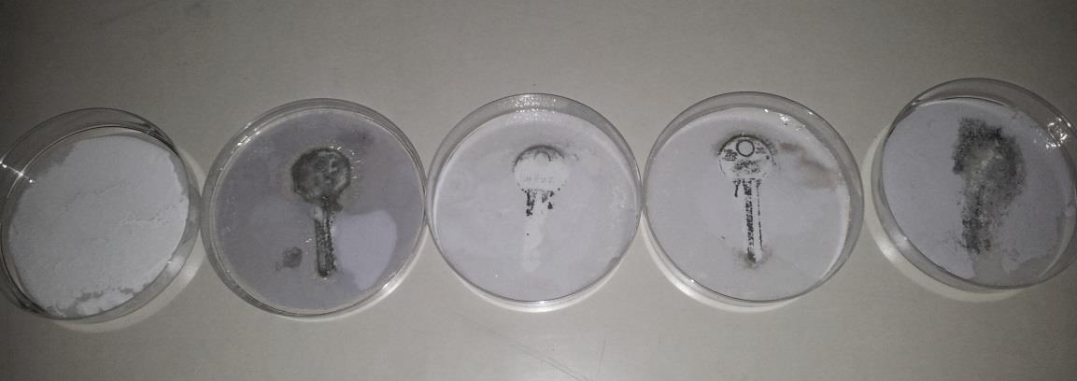
מעקב אחר עוצמת הצבע
כימות עוצמת הצבע ע"י סקלה מוכנה של גווני אפור
1
2
3
4
5
6
7

Slide 9
מעקב אחרי הצבע
סקלת גוונים
תוכנת מחשב

Slide 10
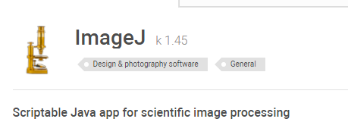
מעקב יותר כמותי
בעזרת תוכנה במחשב שקוראת עוצמת הצבע ImageJ

Slide 11
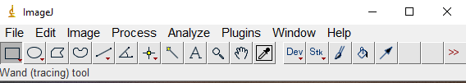
סרגל הכלים של התוכנה

Slide 12
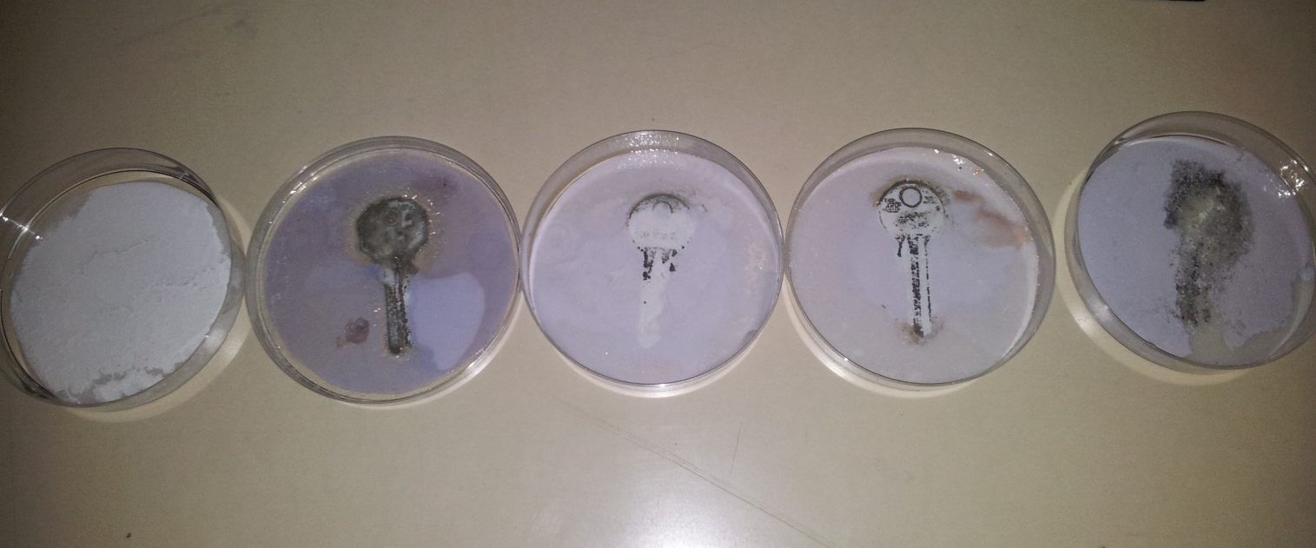
מדדים כמותיים לעוצמת הצבע האפור
1 5168 124.634 110 153
2 6080 144.934 127 164
3 6048 86.820 77 96
4 5984 93.600 83 104
5 5376 126.350 111 139

Slide 13
הצעות לשאלות חקר
כיצד....
כיצד

